Slide 1
Fracture Femur
นพ.ชำนาญ วรสุวรรณรักษ์
กลุ่มงานศัลยกรรมกระดูกและข้อ
รพ.สุไหงโกลก จ.นราธิวาส

Slide 2
Fracture Femur
ATLS
Film :
    Femur AP and Lateral
    Film จะต้องเห็น Hip และ Knee ด้วยเสมอ

Slide 3
Fracture Femur
Closed Fx
Open Fx

Slide 4
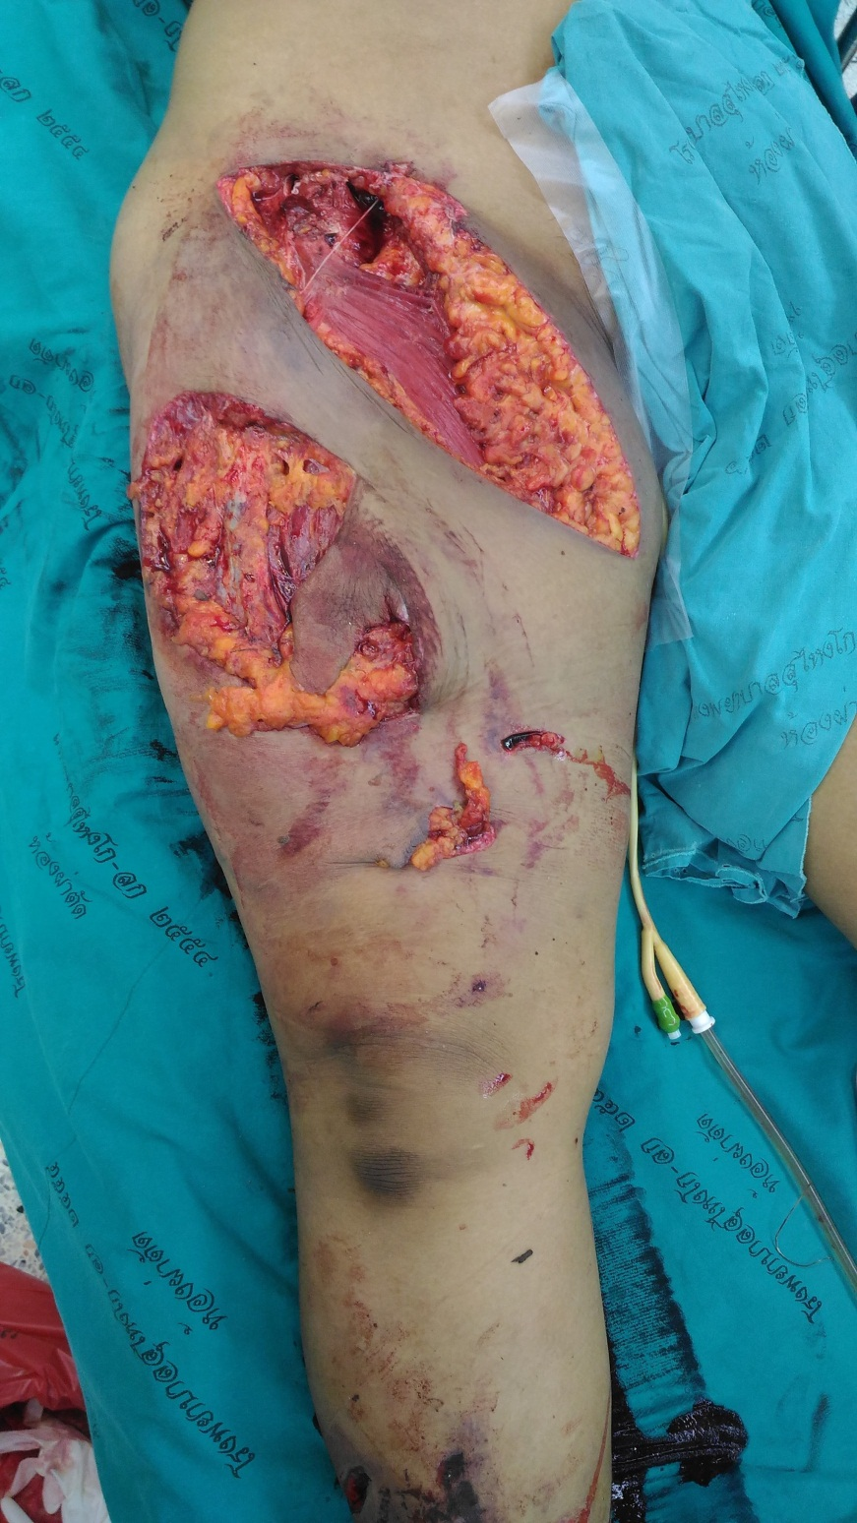
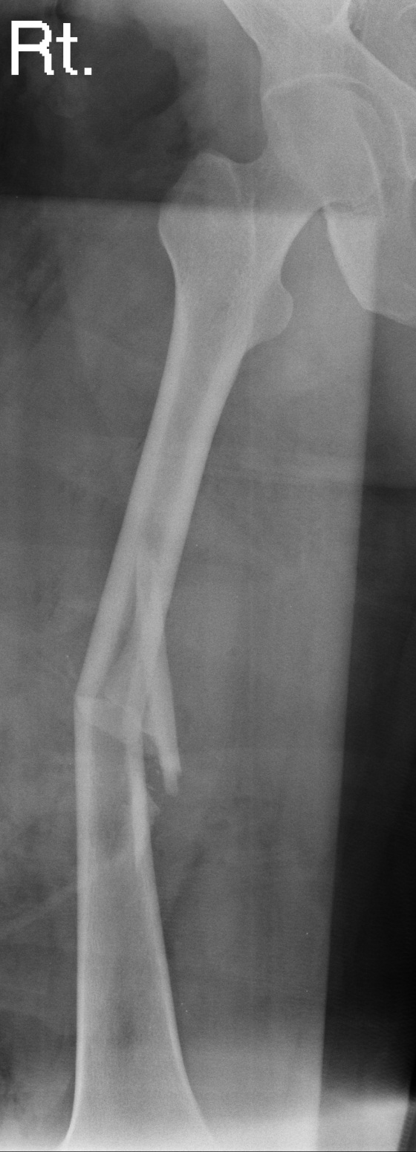

Slide 5
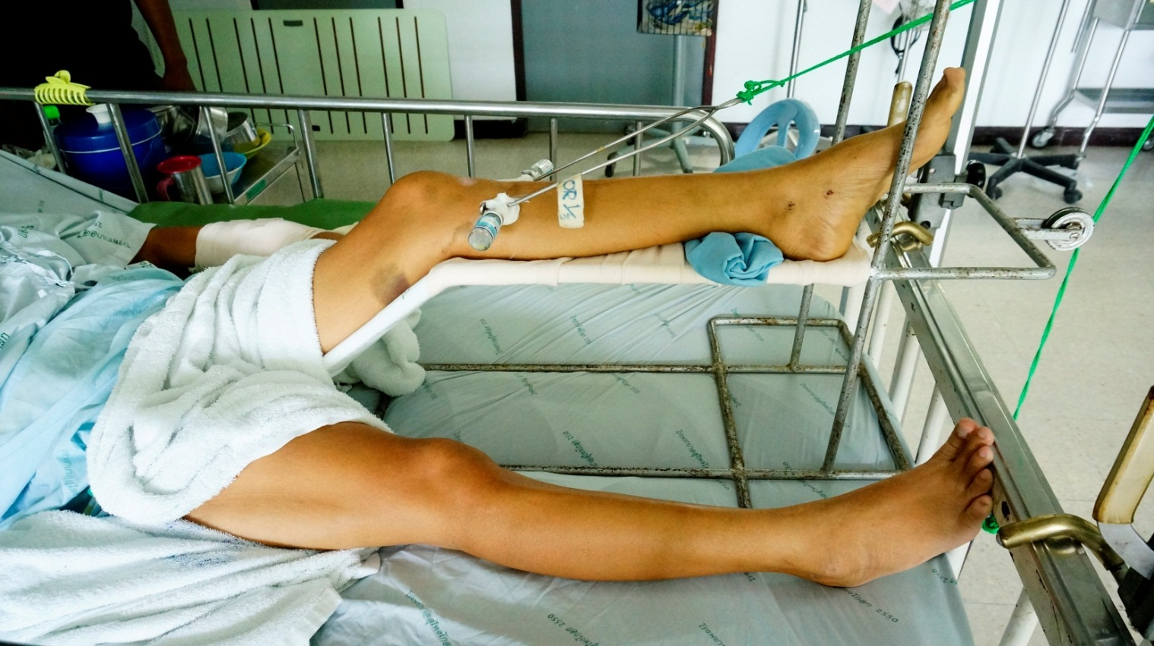
Skeletal traction
Bohler Braun frame : Immobilization
น้ำหนัก 15-20 ปอนด์ (15% BW)

Slide 6
Definite Treatment
Surgery : Open Reduction and Internal Fixation (ORIF)
    Plate and Screws
    Interlocking Nail

Slide 7
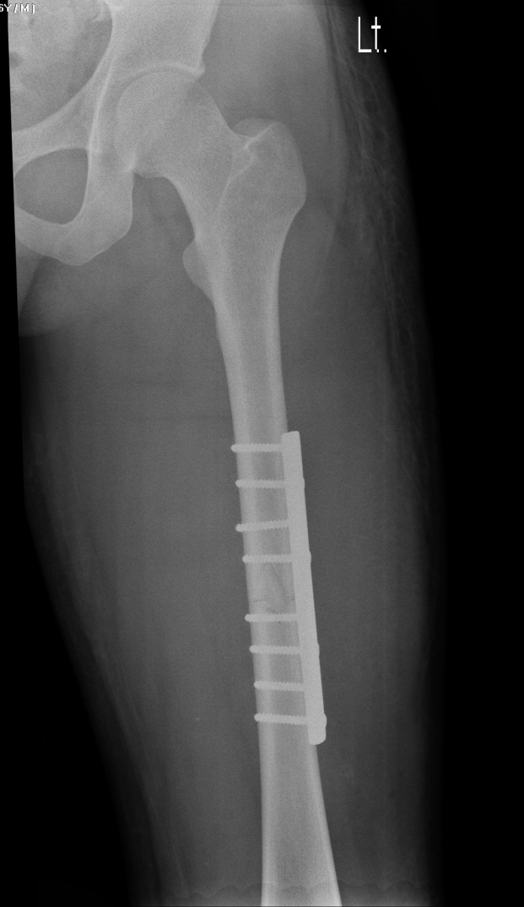
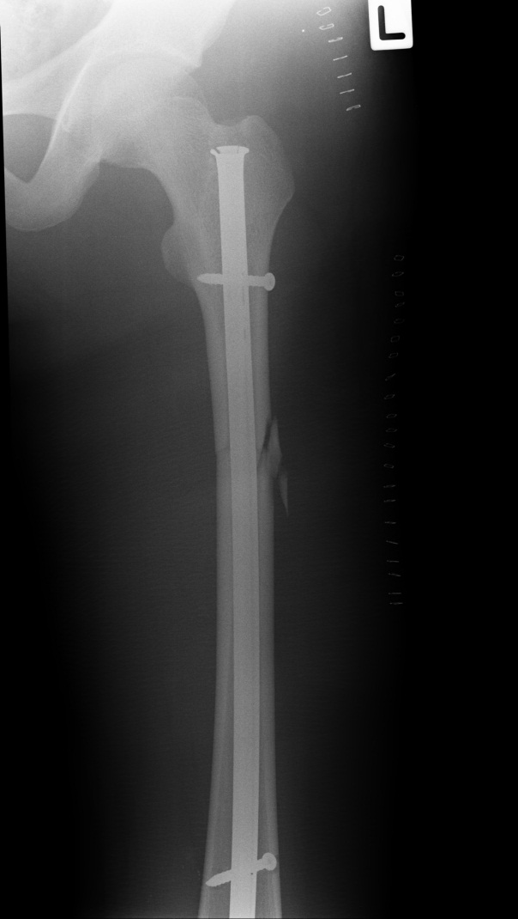
Open Reduction & Internal Fixation
Plate and Screws
Intramedullary nailing

Slide 8
Open Reduction & Internal Fixation
การเลือกวิธีการผ่าตัด แบบใดนั้น ขึ้นกับปัจจัยต่าง ๆ เช่น
    รูปร่าง อายุ
    บาดแผล ความรุนแรงของการบาดเจ็บ
    ตำแหน่งการหักของกระดูก

Slide 9
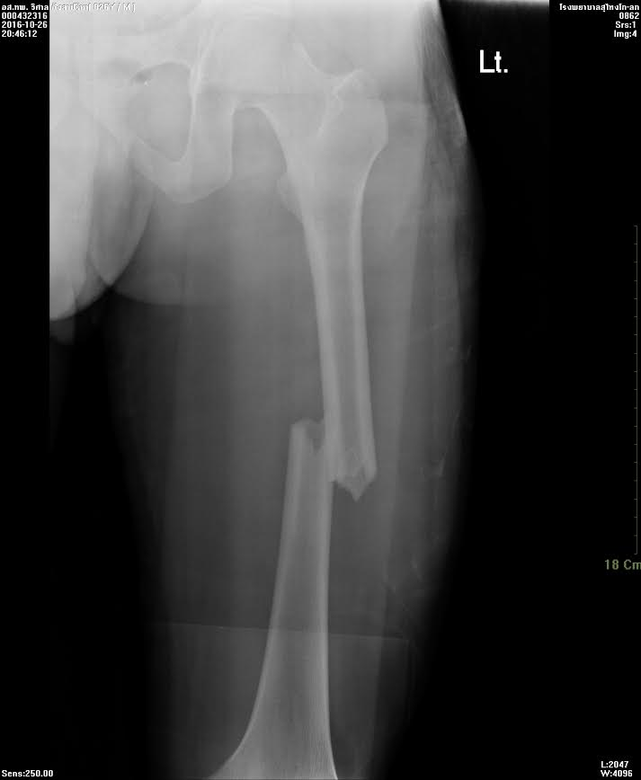
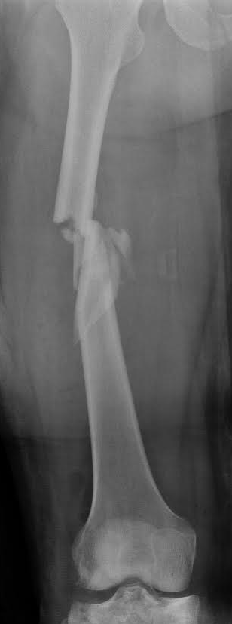
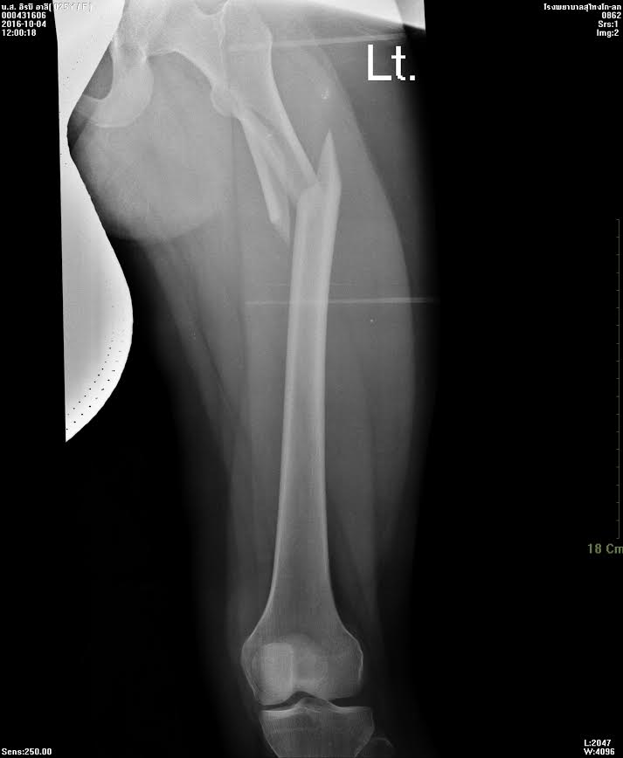
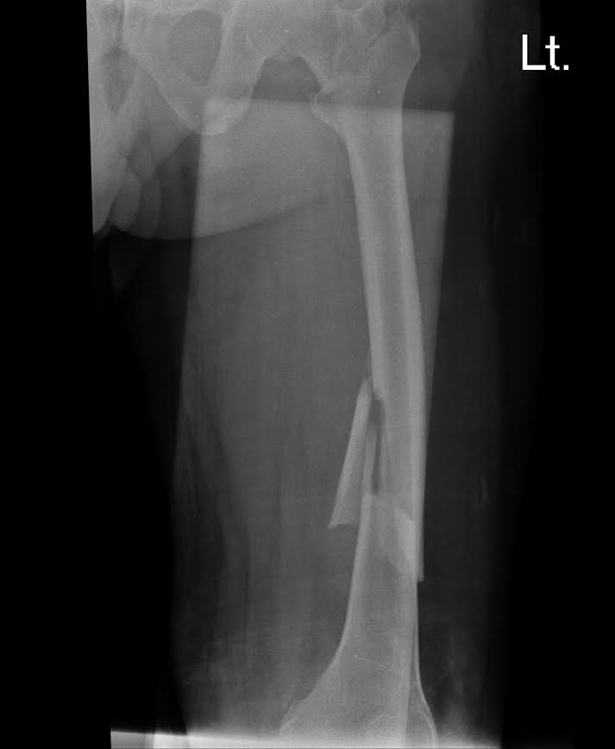

Slide 10
Post op management
Day 0-1 : Pain management, Hct
Day 2 : off Foley’s cath, off radivac drain
Day 3 : ส่ง PT หัดเดิน (NWB) , ROM knee
Day 5 : D/C

Slide 11
คำถามที่พบบ่อย

Slide 12
หลังผ่าตัด แล้วเดินได้ไหม ?
ในระยะแรก ยังไม่สามารถลงน้ำหนักได้
ต้องใช้ไม้ค้ำยันตลอด
จะเดินได้ก็ต่อเมื่อแพทย์นัดตรวจ แล้วเอ็กซ์เรย์ พบว่ากระดูกเริ่มติด จึงจะสามารถค่อย ๆ ให้ลงน้ำหนักได้

Slide 13
ต้องผ่าเอาเหล็กออกไหม ?
ในกรณี ผ่าตัดดามด้วย Plate and Screws แนะนำว่าควรผ่าตัดเอาเหล็กออก หลังจากกระดูกติดดีแล้ว ประมาณ 1-2 ปี
ในกรณี ผ่าตัดดามด้วย ILN ไม่ต้องผ่าตัดเอาเหล็กออก

Slide 14
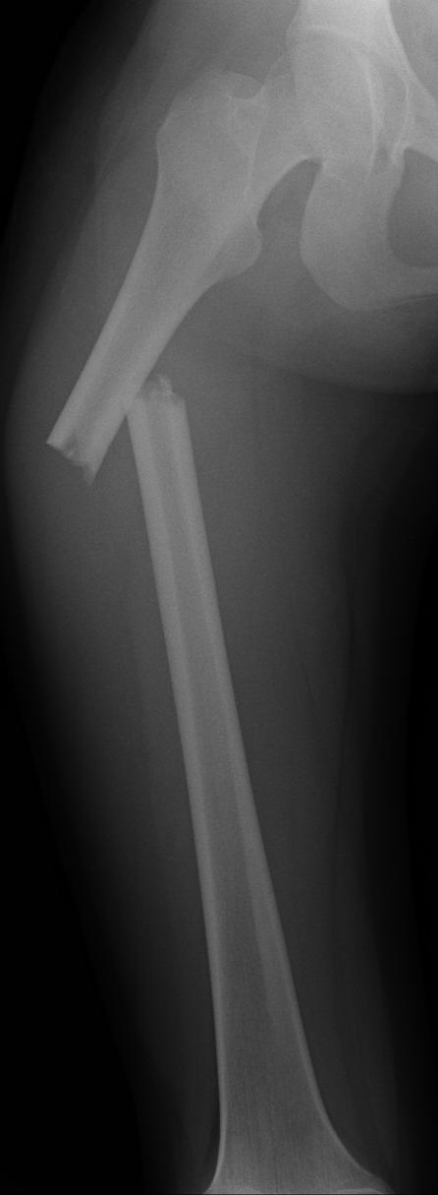
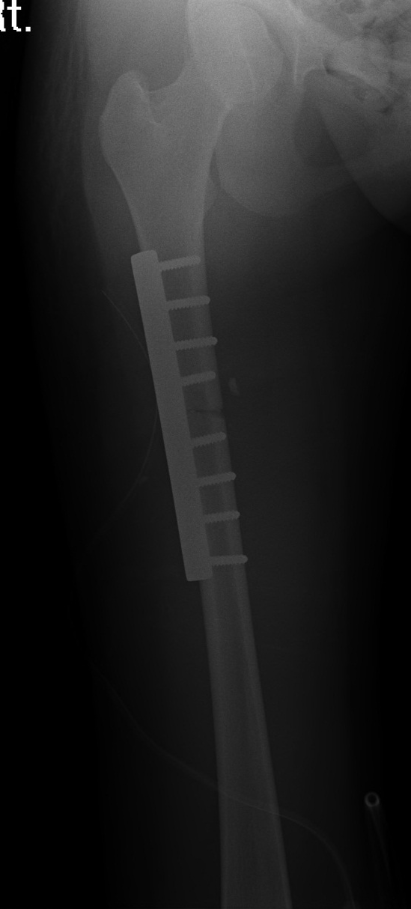
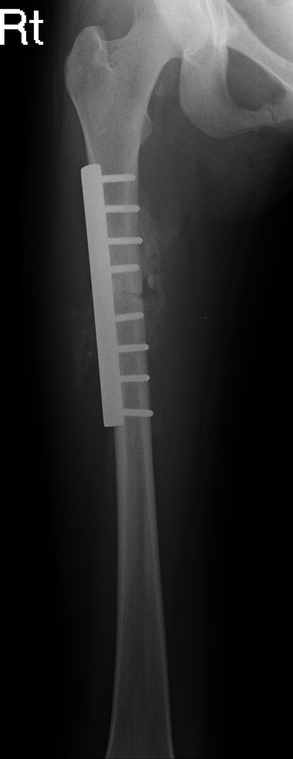
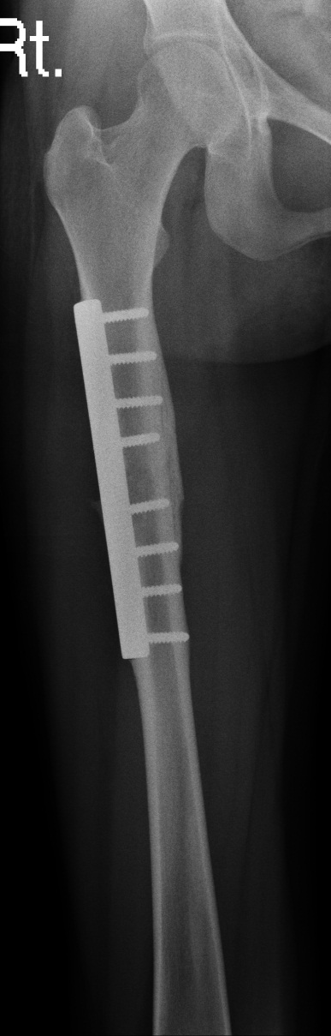
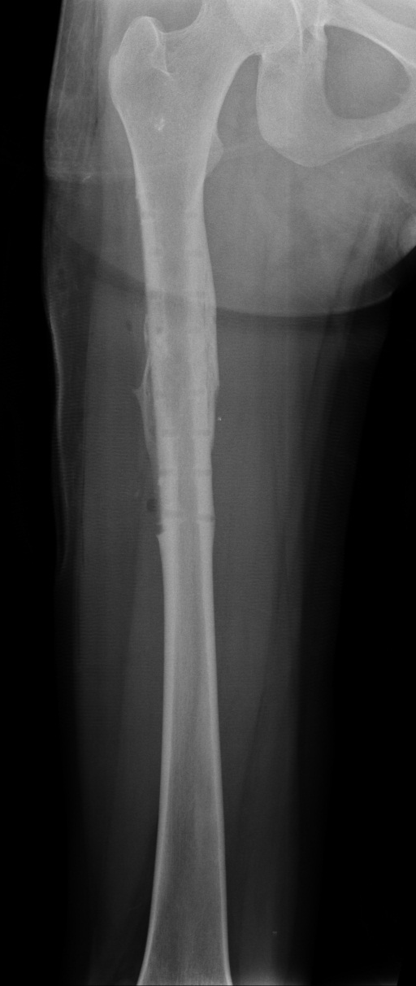

Slide 15
ไปรักษาหมอบ้าน ได้ไหม ?
โดยปกติ กระดูกหัก หากไม่รักษา กระดูกก็จะติดกันโดยธรรมชาติอยู่แล้ว แต่จะติดผิดรูป จะทำให้เดินกระเผลก พิการ

Slide 16
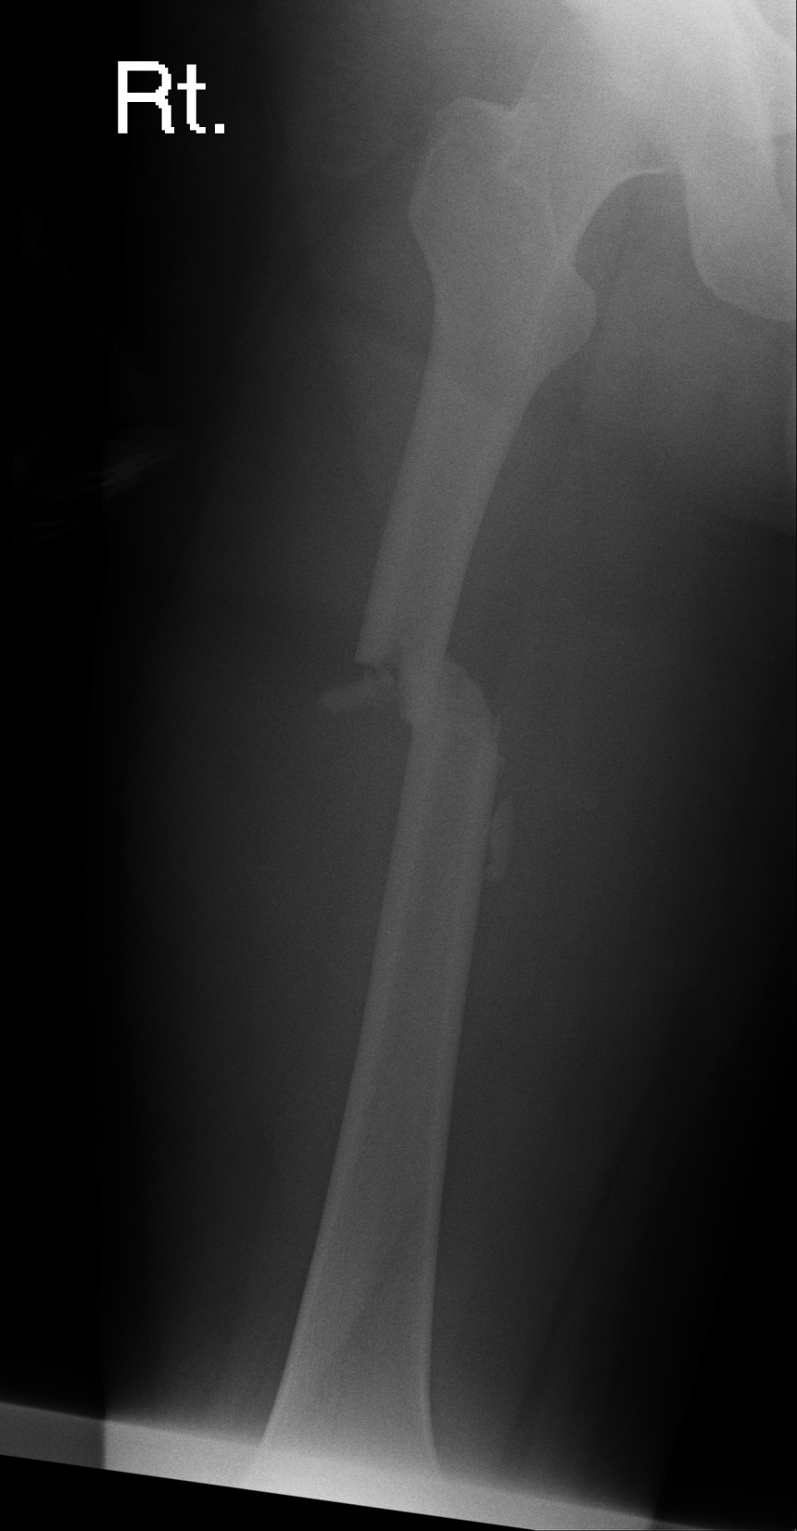
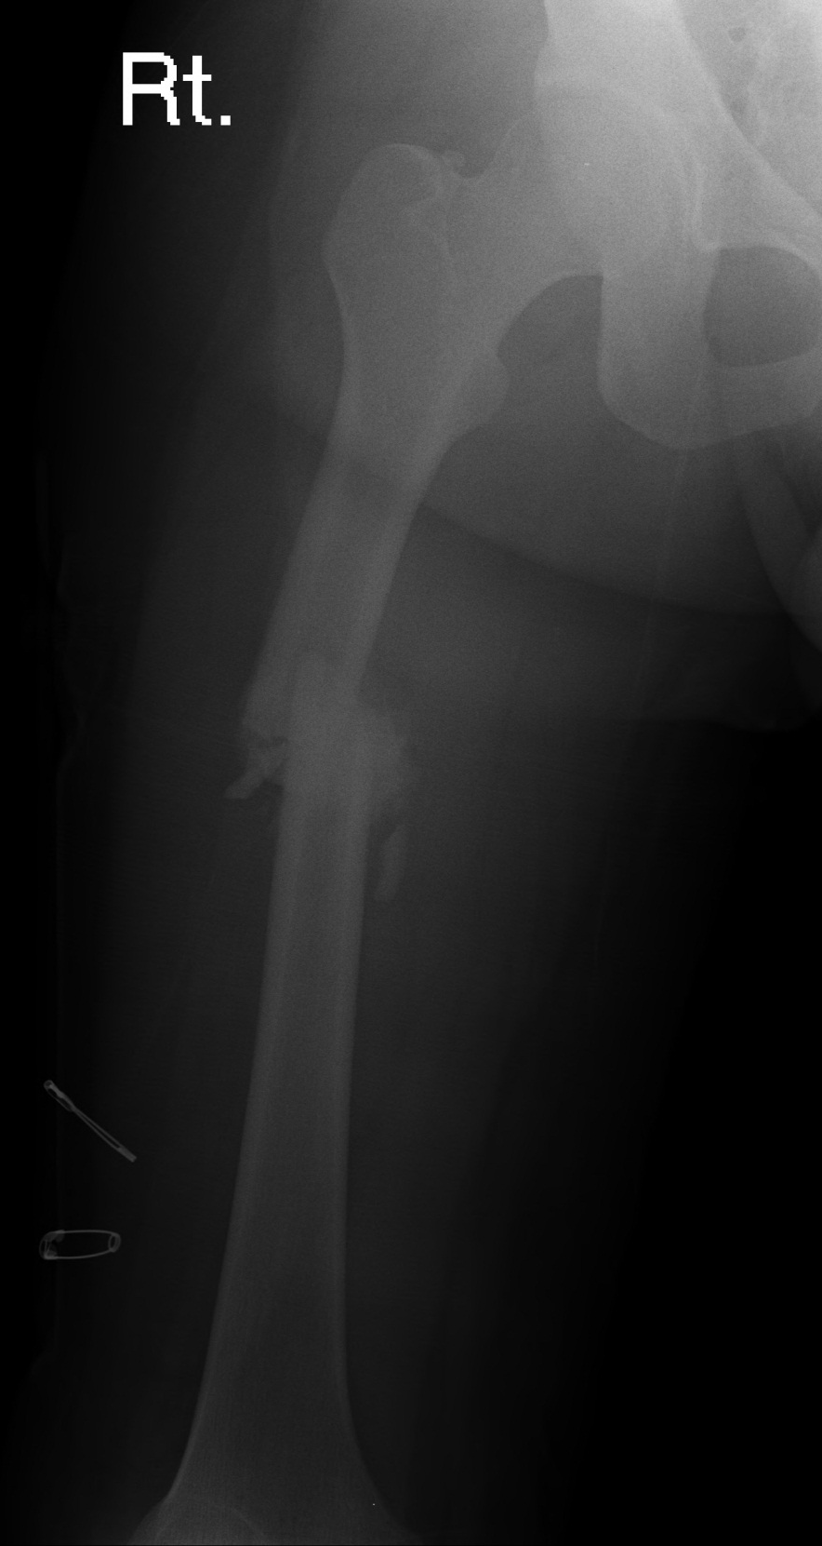
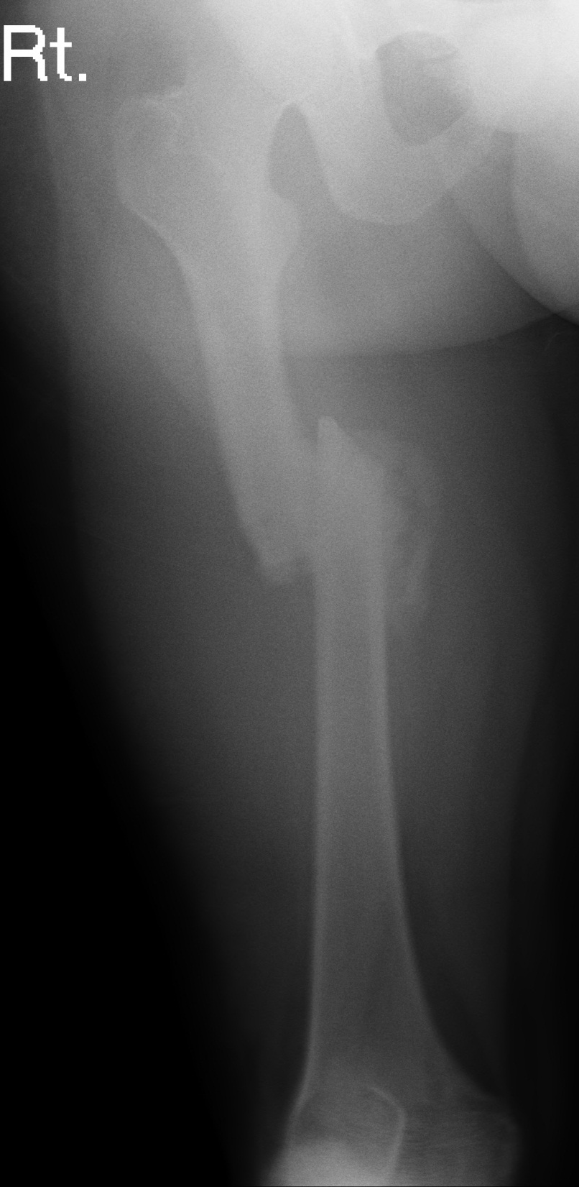
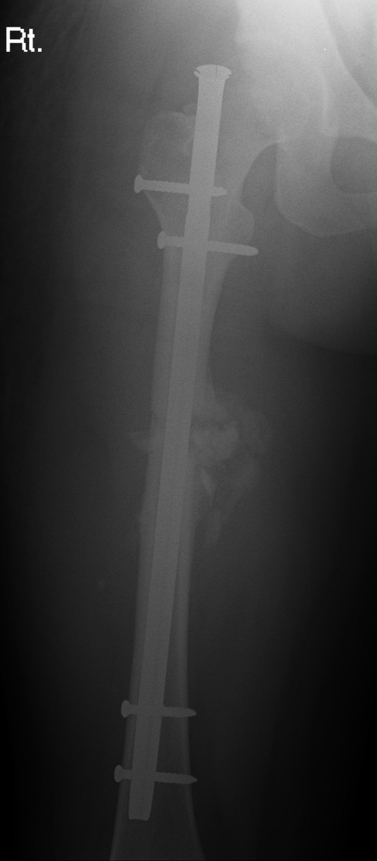
นิ.
เกิดเหตุ
2 เดือน
6 เดือน

Slide 17
แล้วทำไมบางคนไปรักษาหมอบ้านได้ ?
ขึ้นอยู่กับ ตำแหน่ง ที่หัก และ ความรุนแรง ของอุบัติเหตุ
  กระดูกแขน หัก >> ยังใช้งานได้
  กระดูกขา หัก >> เดินไม่ได้ พิการ

Slide 18
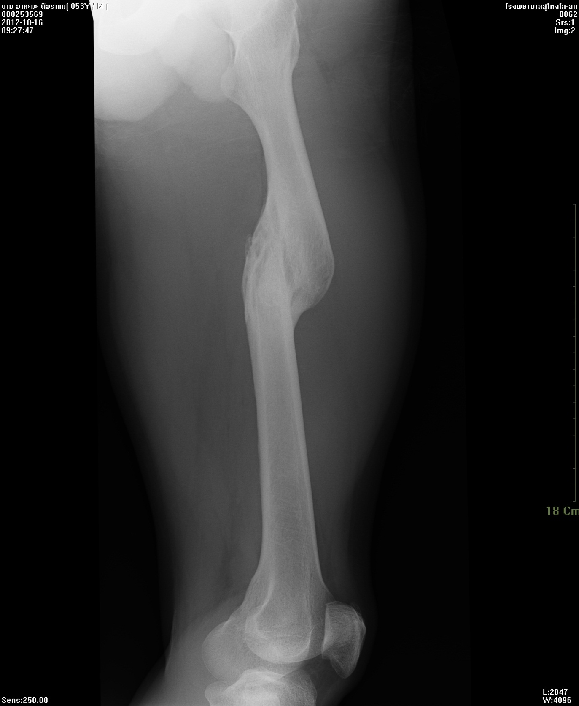
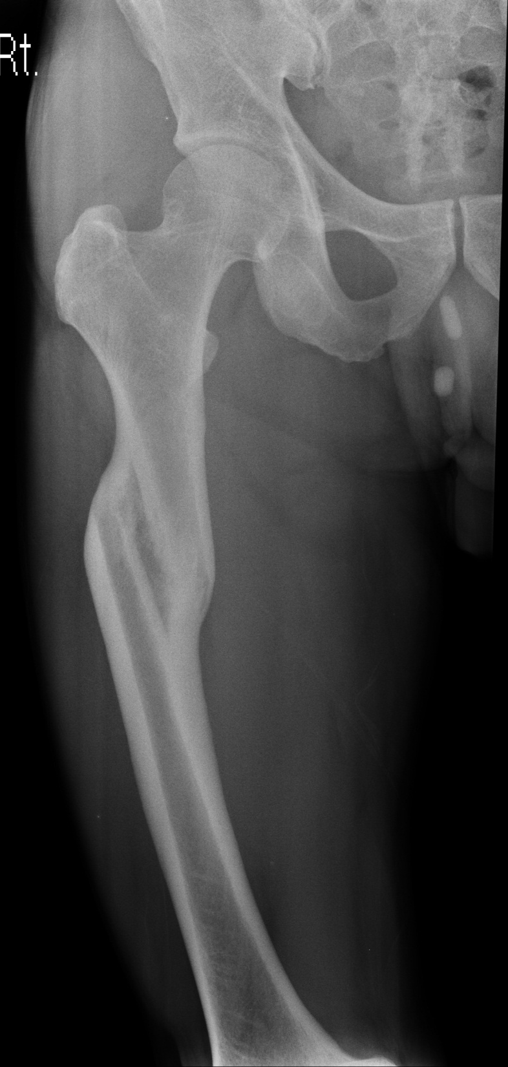
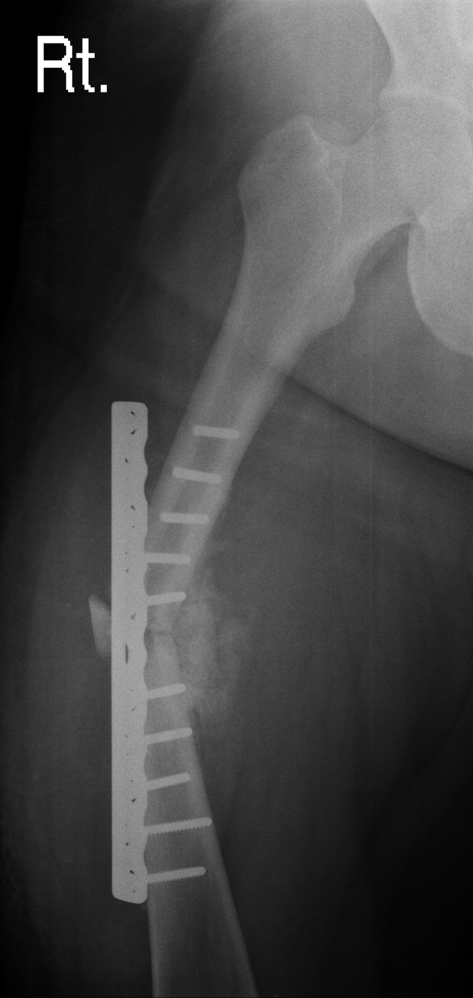

Slide 19
Take Home Message
Film >> ต้องเห็น Hip และ Knee ด้วย
Skeletal traction : immobilization
Definite Rx : Surgery >> ORIF (P&S, Nail)
Post op : เดิน NWB , ROM knee
P&S >> แนะนำผ่าตัดเอาเหล็กออก ̴ 1-2 ปี

Slide 20
